Slide 1


ChatGPT 응용
개발 계획
2018112128 박준서

Slide 2



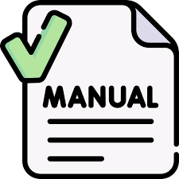
01
Feature
Feature of ChatGPT

Slide 3
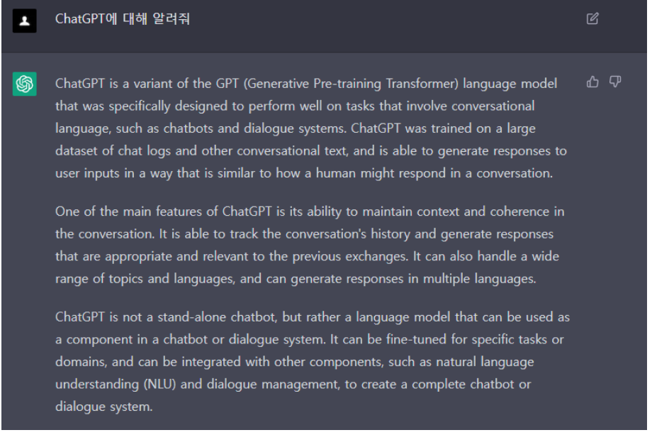
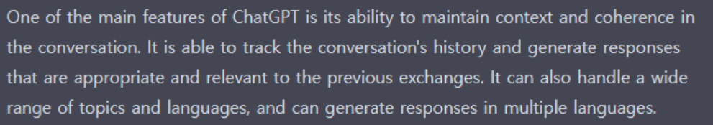
02
Feature
Main Feature of ChatGPT
Tracking
&
대화의 맥락과 일관성 유지

Slide 4
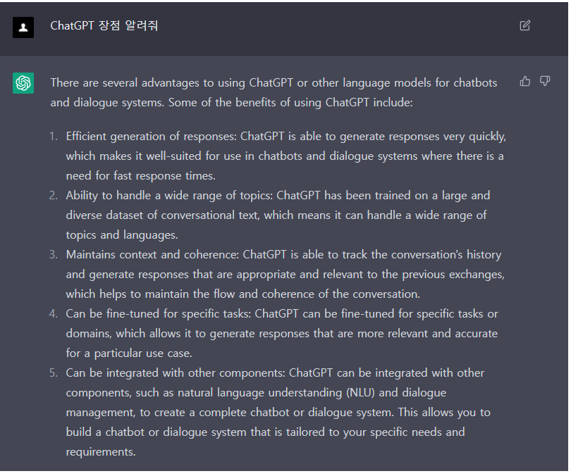
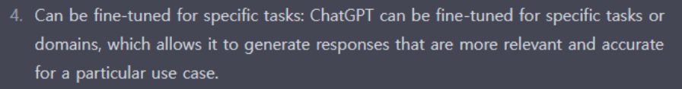
02
Feature
Main Feature of ChatGPT
특정 task에 대해 fine-tuning 가능

Slide 5





03
Topic
Topic
Tracking Fine-tuning

Slide 6







03
Topic
Topic

